Slide 1
Knapsack Problem
커피동아리 권혁동

Slide 2
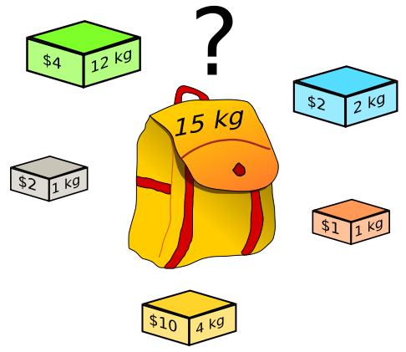
Knapsack Problem
Combinatorial optimization와 관련된 문제
가방 용량은 제한되어 있음(K)
물건의 수는 정해져 있음(N)
넣고 싶은 물건의 가치는 클 수록 좋음(V)
하지만 무게 때문에 모두 담을 수 없음(W)
그렇다면 어떻게 물건을 담아야 하는가?
단순해 보이는 문제지만 NP-Complete에 속함
암호의 기반 원리로 사용하기 좋음
고전 컴퓨터에서 연산은 평범
양자 컴퓨터 상에서 연산은 효율적

Slide 3
Knapsack Problem
크게 두 가지 유형으로 분류
Fractional Knapsack Problem: 물건을 자를 수 있음
0-1 Knapsack Problem: 물건을 자를 수 없음
특별한 이유가 없다면 0-1 Knapsack Problem을 적용
다양한 풀이 방법이 존재하나, 효율적인 풀이 방법 고찰이 필요
O-notation에 따라서 분류

Slide 4
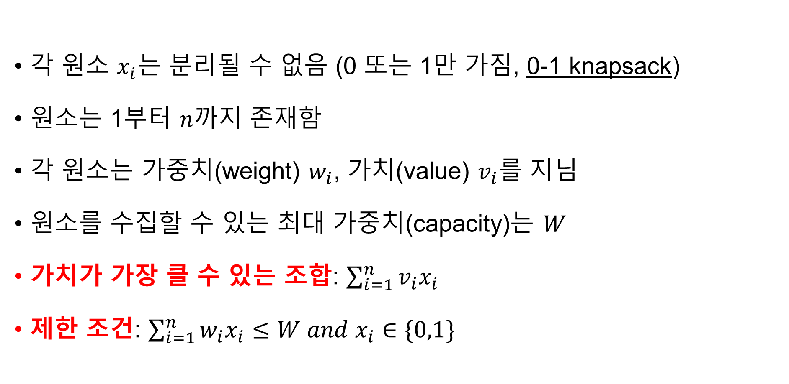
Knapsack Problem
각 원소 $x_{i}$는 분리될 수 없음 (0 또는 1만 가짐, 0-1 knapsack)
원소는 1부터 $n$까지 존재함
각 원소는 가중치(weight) $w_{i}$, 가치(value) $v_{i}$를 지님
원소를 수집할 수 있는 최대 가중치(capacity)는 $W$
가치가 가장 클 수 있는 조합: $\sum_{i=1}^{n}{v_{i}x_{i}}$
제한 조건: $\sum_{i=1}^{n}{w_{i}x_{i}≤W and x_{i}∈\{0,1\}}$

Slide 5
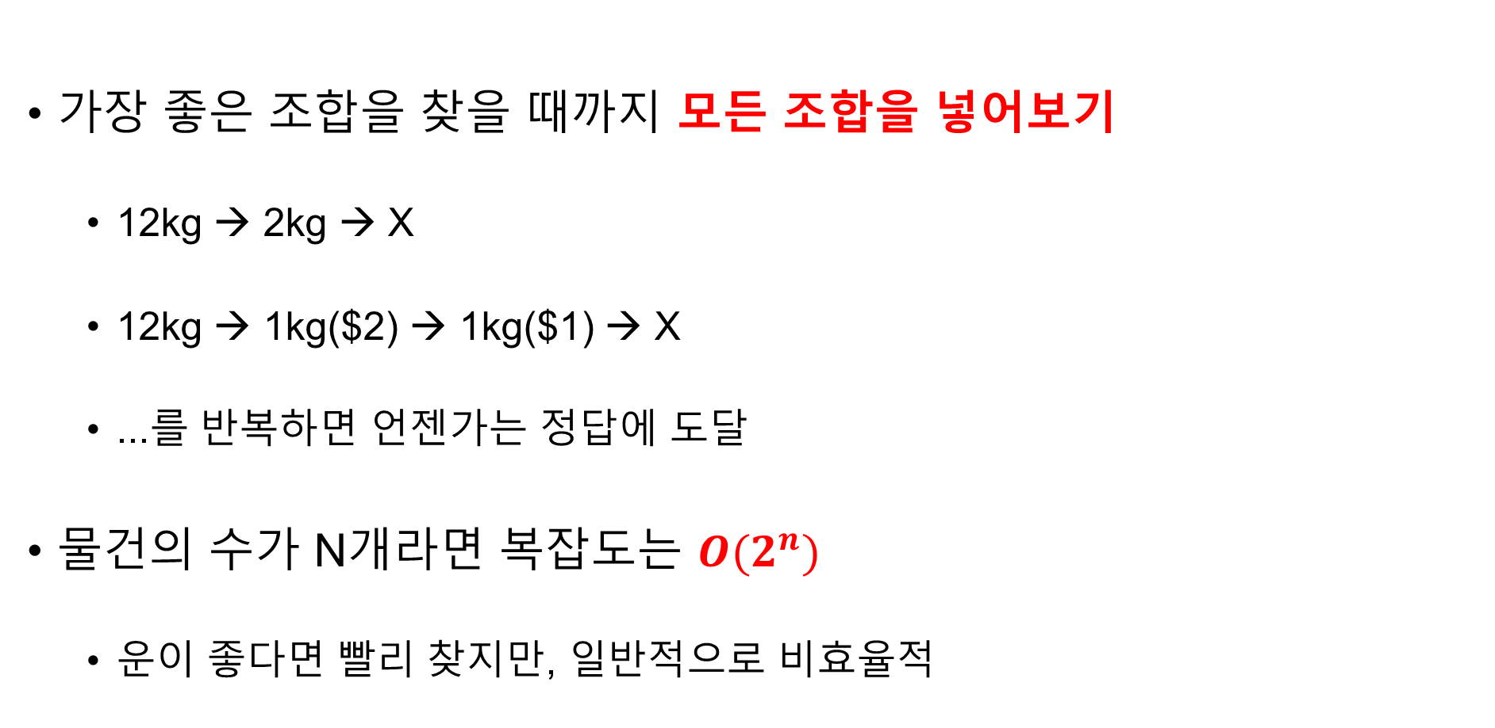
Knapsack Problem: Brute-force
가장 좋은 조합을 찾을 때까지 모든 조합을 넣어보기
12kg → 2kg → X
12kg → 1kg($2) → 1kg($1) → X
...를 반복하면 언젠가는 정답에 도달
물건의 수가 N개라면 복잡도는 $O(2^{n})$
운이 좋다면 빨리 찾지만, 일반적으로 비효율적

Slide 6
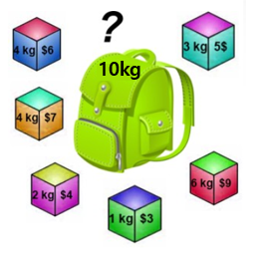
Knapsack Problem: Greedy
가장 가치가 높은 물건을 먼저 택하는 방식
4kg($10) → 2kg($2) → 1kg($2) → 1kg($1)
하지만 아래 그림 상에서는 효과적이지 않음
Brute-force 보다는 좋지만, 최적을 보장하지 못함
또는 무게당 가격을 먼저 택하는 방법도 존재
Fractional Knapsack의 경우에는 이 방법이 유효
0-1 Knapsack은 무게당 가격 비율을 사용할 수 없음

Slide 7
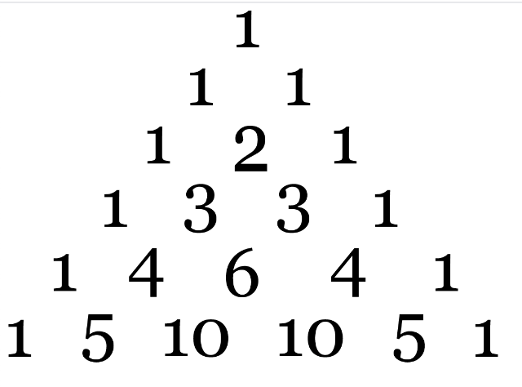
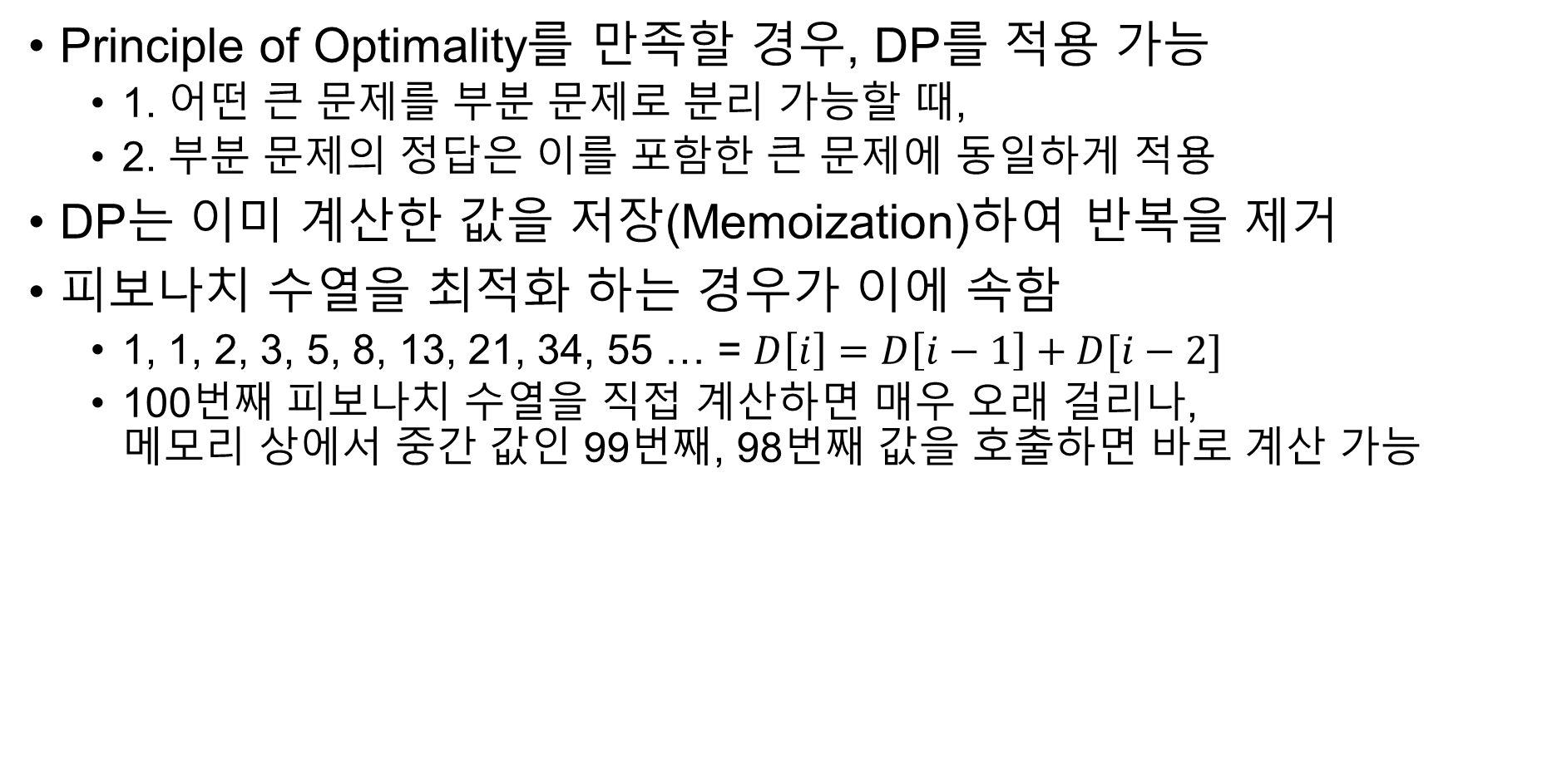
Knapsack Problem: Dynamic Programming
Principle of Optimality를 만족할 경우, DP를 적용 가능
1. 어떤 큰 문제를 부분 문제로 분리 가능할 때,
2. 부분 문제의 정답은 이를 포함한 큰 문제에 동일하게 적용
DP는 이미 계산한 값을 저장(Memoization)하여 반복을 제거
피보나치 수열을 최적화 하는 경우가 이에 속함
1, 1, 2, 3, 5, 8, 13, 21, 34, 55 … = $D\left[i\right]=D\left[i−1\right]+D[i−2]$
100번째 피보나치 수열을 직접 계산하면 매우 오래 걸리나, 메모리 상에서 중간 값인 99번째, 98번째 값을 호출하면 바로 계산 가능

Slide 8
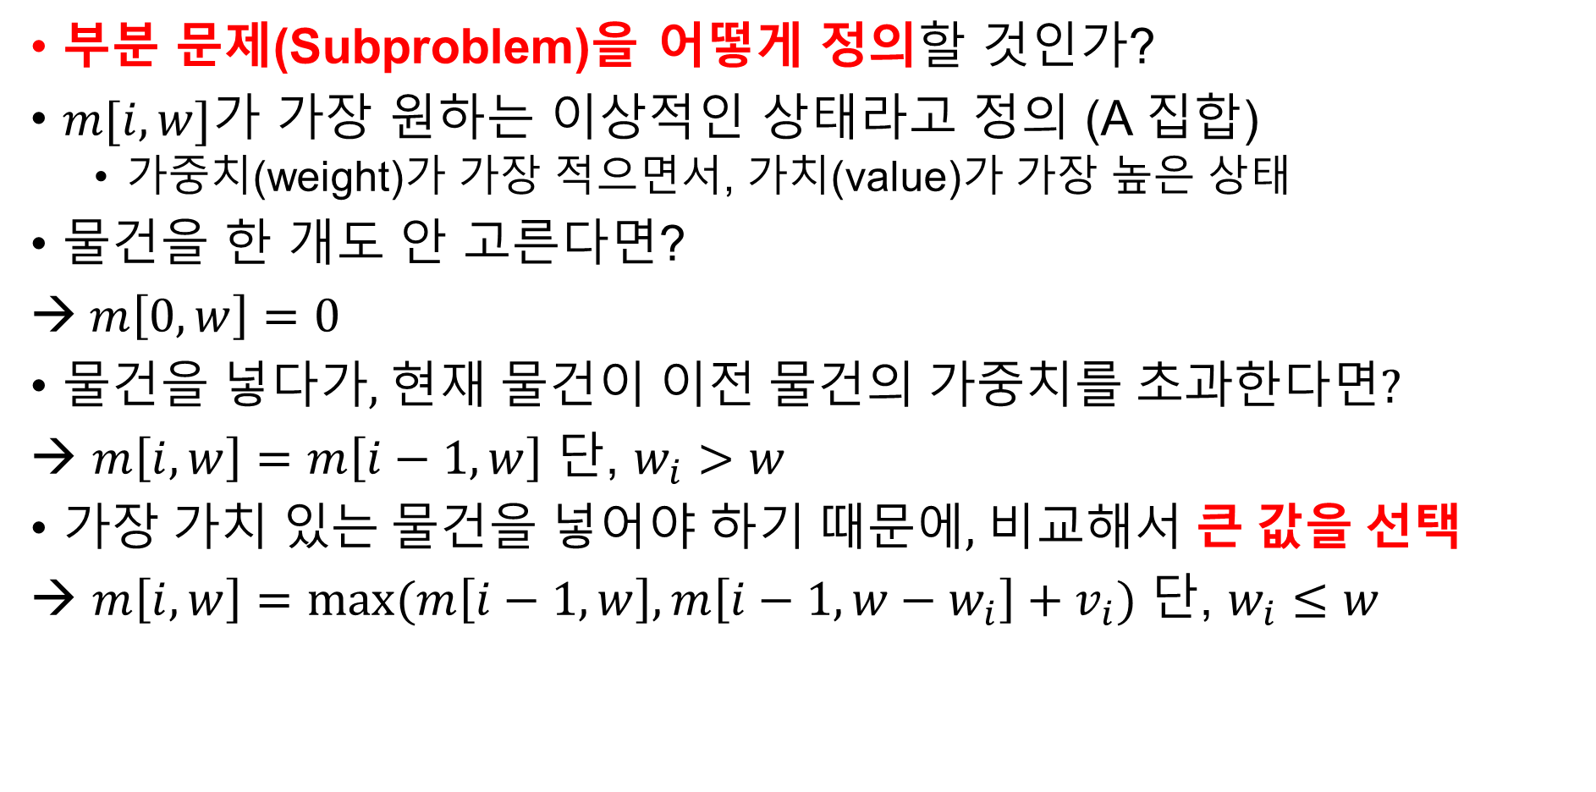
Knapsack Problem: Dynamic Programming
부분 문제(Subproblem)을 어떻게 정의할 것인가?
$m[i,w]가$ 가장 원하는 이상적인 상태라고 정의 (A 집합)
가중치(weight)가 가장 적으면서, 가치(value)가 가장 높은 상태
물건을 한 개도 안 고른다면?
→ $m\left[0,w\right]=0$
물건을 넣다가, 현재 물건이 이전 물건의 가중치를 초과한다면?
→ $m\left[i,w\right]=m\left[i−1,w\right]$ 단, $w_{i}>w$
가장 가치 있는 물건을 넣어야 하기 때문에, 비교해서 큰 값을 선택
→ $m\left[i,w\right]=max⁡(m\left[i−1,w\right],m\left[i−1,w−w_{i}\right]+v_{i})$ 단, $w_{i}≤w$

Slide 9
Knapsack Problem: 암호학
Knapsack Problem을 암호학에 적용할 경우 → Knapsack cryptosystems
Knapsack Problem이 NP-Complete로 분류되므로 안전함
Merkle-Hellman 공개키 암호화에 사용됨
안전하지만 고전 컴퓨터 상에서는 사용하지 않음
양자 컴퓨터 시대에서 사용이 가능할 것으로 예상
양자 컴퓨터가 연산하기 어려운 분류이기 때문
Large integer factorization (X)
Discrete logarithms (X)

